Slide 1



Arduino & multiplexage partie 1
François Marelli, Charles Dehombreux et
Vincent Stragier - electroLAB

Slide 2
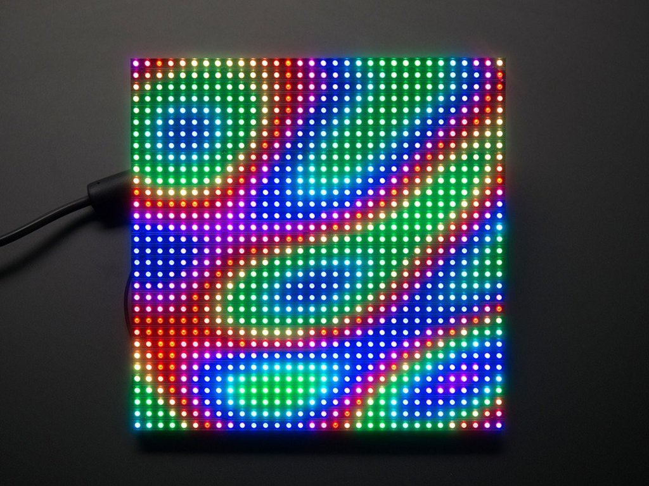
Multiplexage : pourquoi?
Afficheur LED en matrice : beaucoup de LEDs

Slide 3
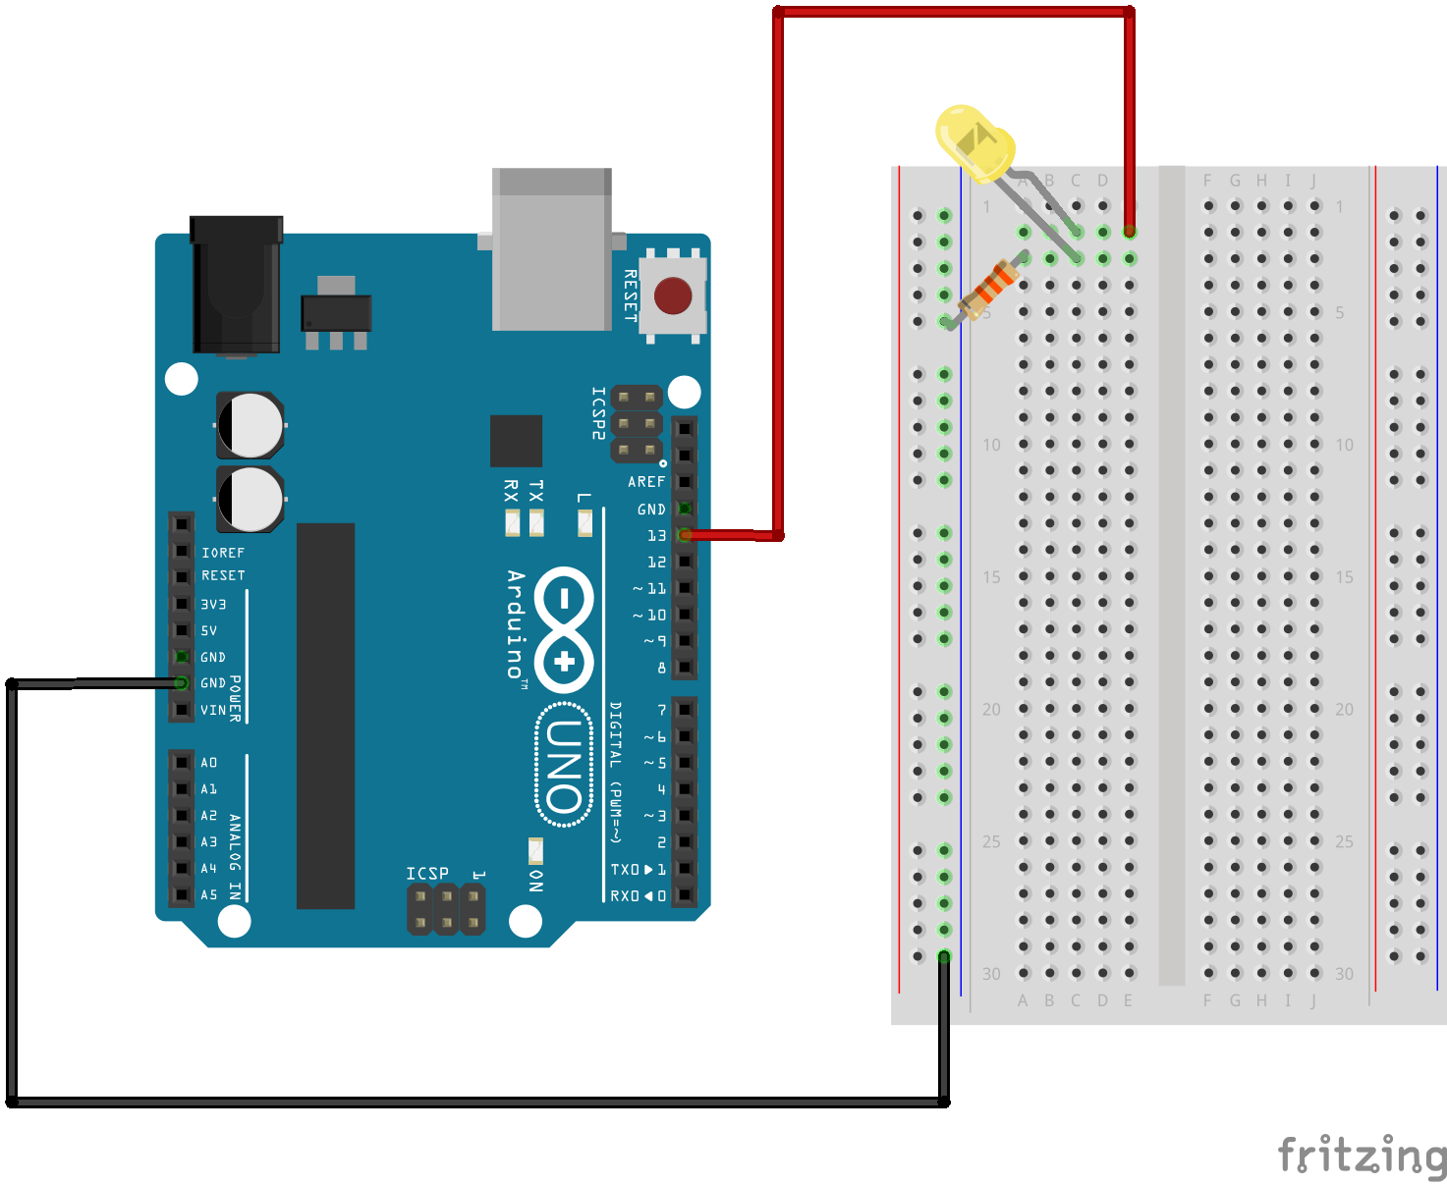
Rappel : une LED
Circuit de base : 1 LED = 1 sortie

Slide 4
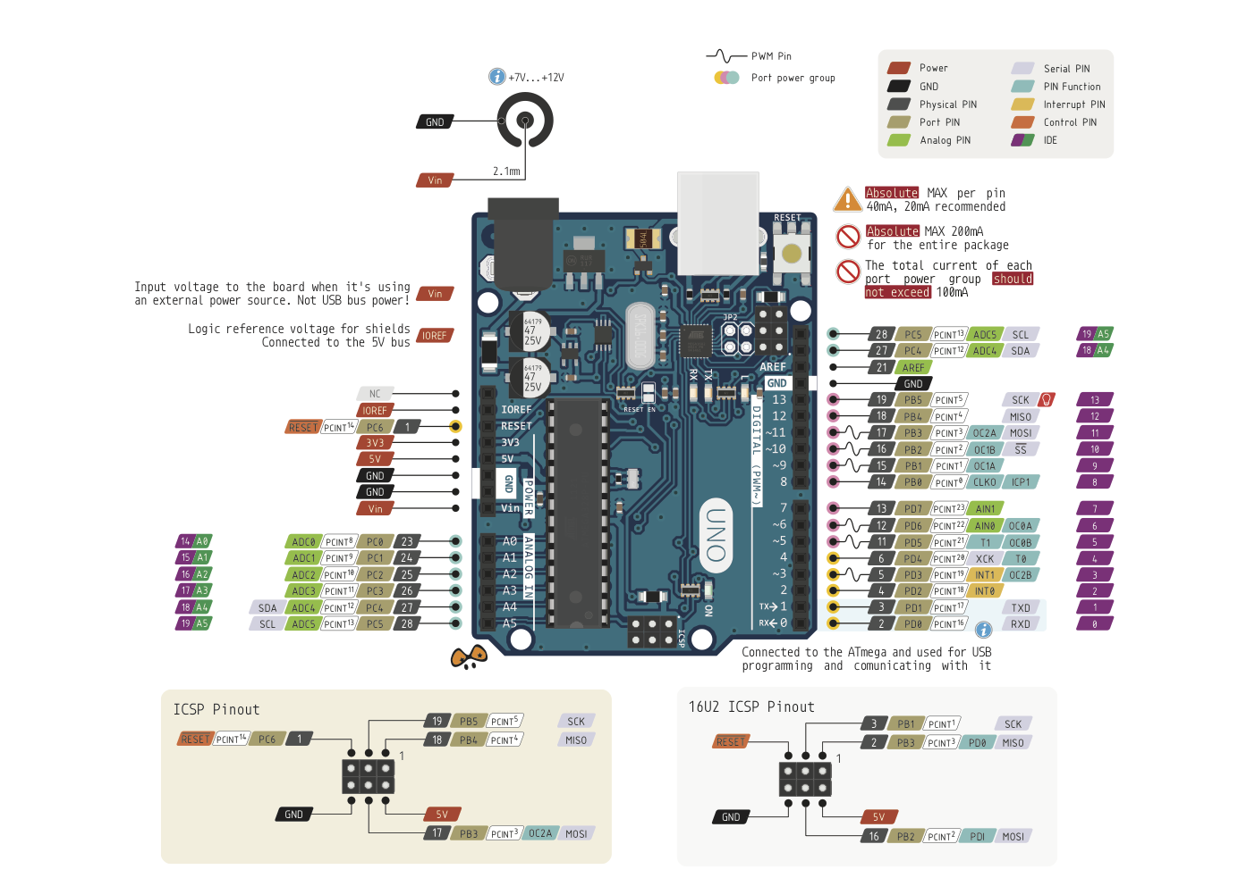
Trop de LEDs...
Seulement 14 (+6) sorties numériques sur l’Arduino

Slide 5
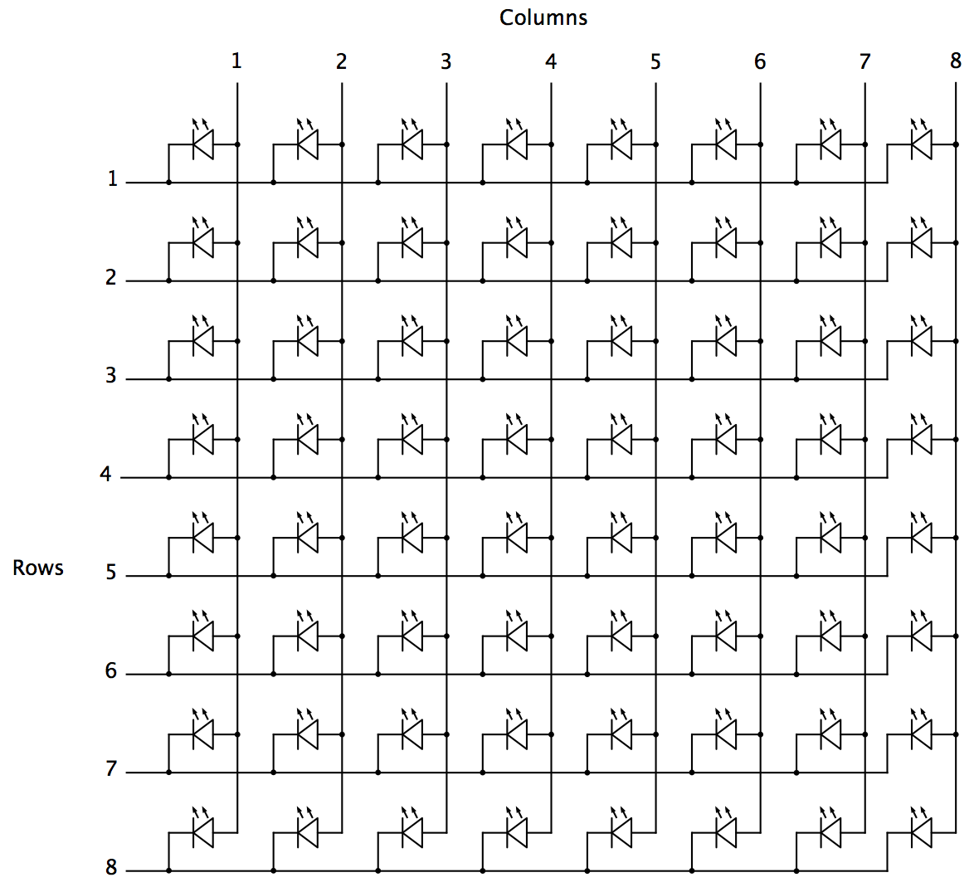
Multiplexage : principe
Les LEDs sont organisées en grille
Une combinaison grille-colonne allume une LED
Anode
Cathode

Slide 6
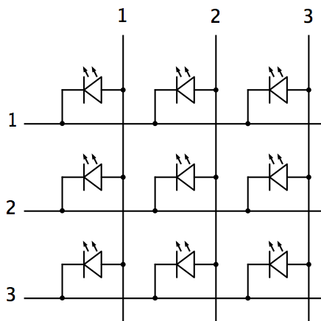
Multiplexage : principe

Slide 7
Multiplexage : principe
GND
Vcc

Slide 8
Multiplexage : principe
GND
GND
Vcc
Vcc

Slide 9
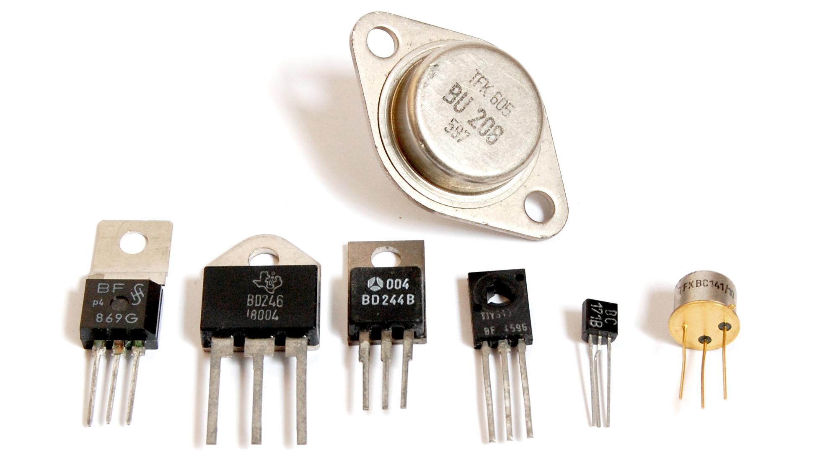
Transistors

Slide 10
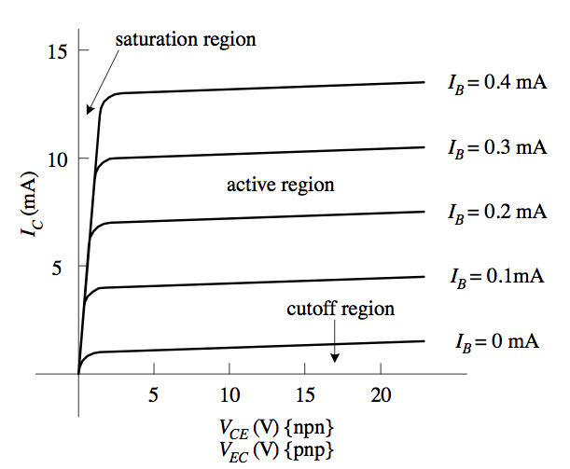
Transistor bipolaire

Slide 11
Transistor bipolaire

Slide 12
Transistor bipolaire
Utilisation en “tout ou rien” → comme un interrupteur
Caractéristique simplifiée
Applications :
  Multiplexage
  Logique
  Adaptation de puissance
  ...

Slide 13
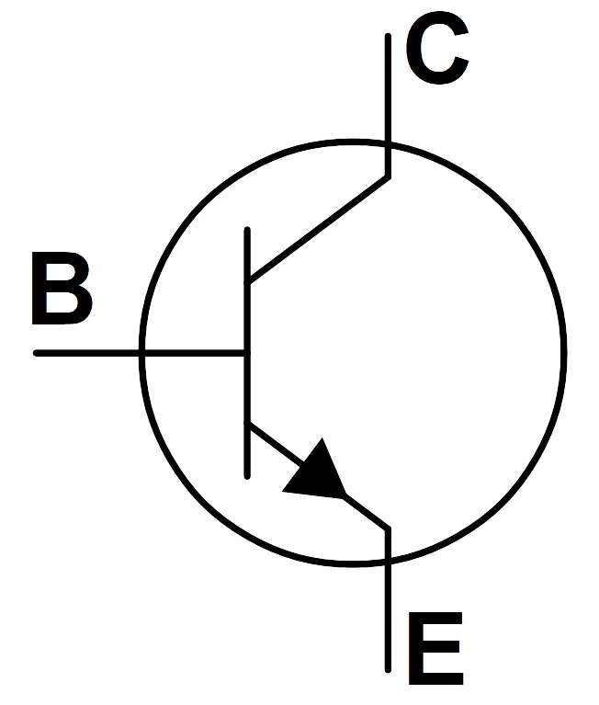
Transistor bipolaire
Le courant BE contrôle le courant CE
Le courant passe dans le sens des flèches
B – Base
C – Collecteur
E – Émetteur

Slide 14
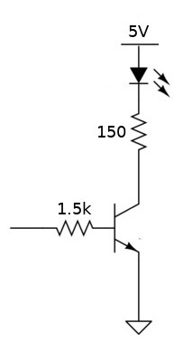
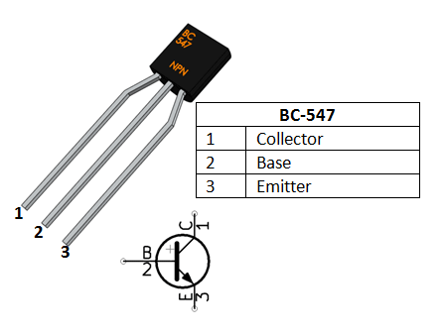
Première application

Slide 15
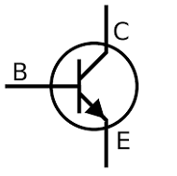
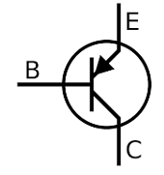
NPN/PNP
2 types de transistors bipolaires
Logique inverse et sens du courant opposé
NPN
PNP

Slide 16
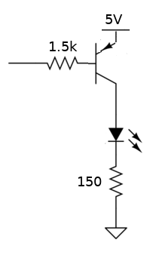
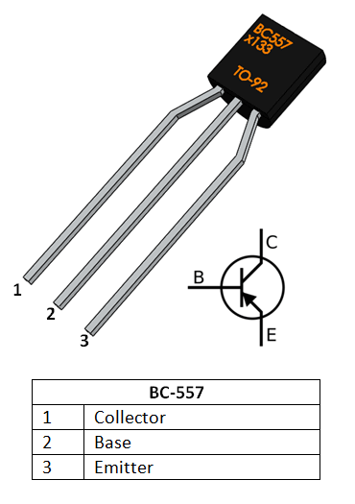
Deuxième application

Slide 17
Retour à notre grille

Slide 18
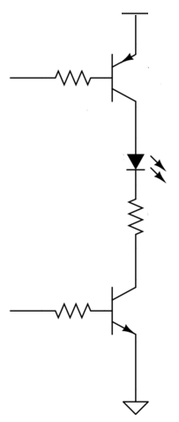
Circuit pour une LED
Combinaison du NPN et du PNP pour avoir les deux interrupteurs
PNP – potentiel Positif (flèche pénétrante)
NPN – potentiel Négatif (flèche non pénétrante)

Slide 19
Sources :
Vidéos :
  https://youtu.be/OwS9aTE2Go4

